Slide 1

គណិតវិទ្យាថ្នាក់ទី៦
មេរៀនទី២
ចំនួនទសភាគមានតម្លៃស្មើគ្នា
ទំព័រទី៧
លោកគ្រូ ស្រេង ចក់

Slide 2
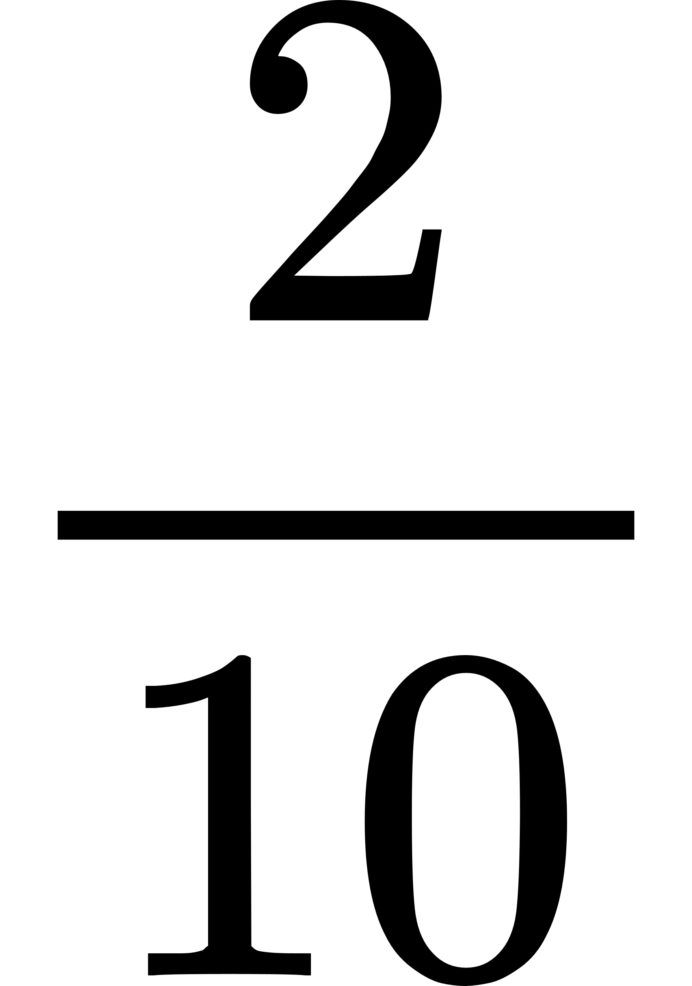
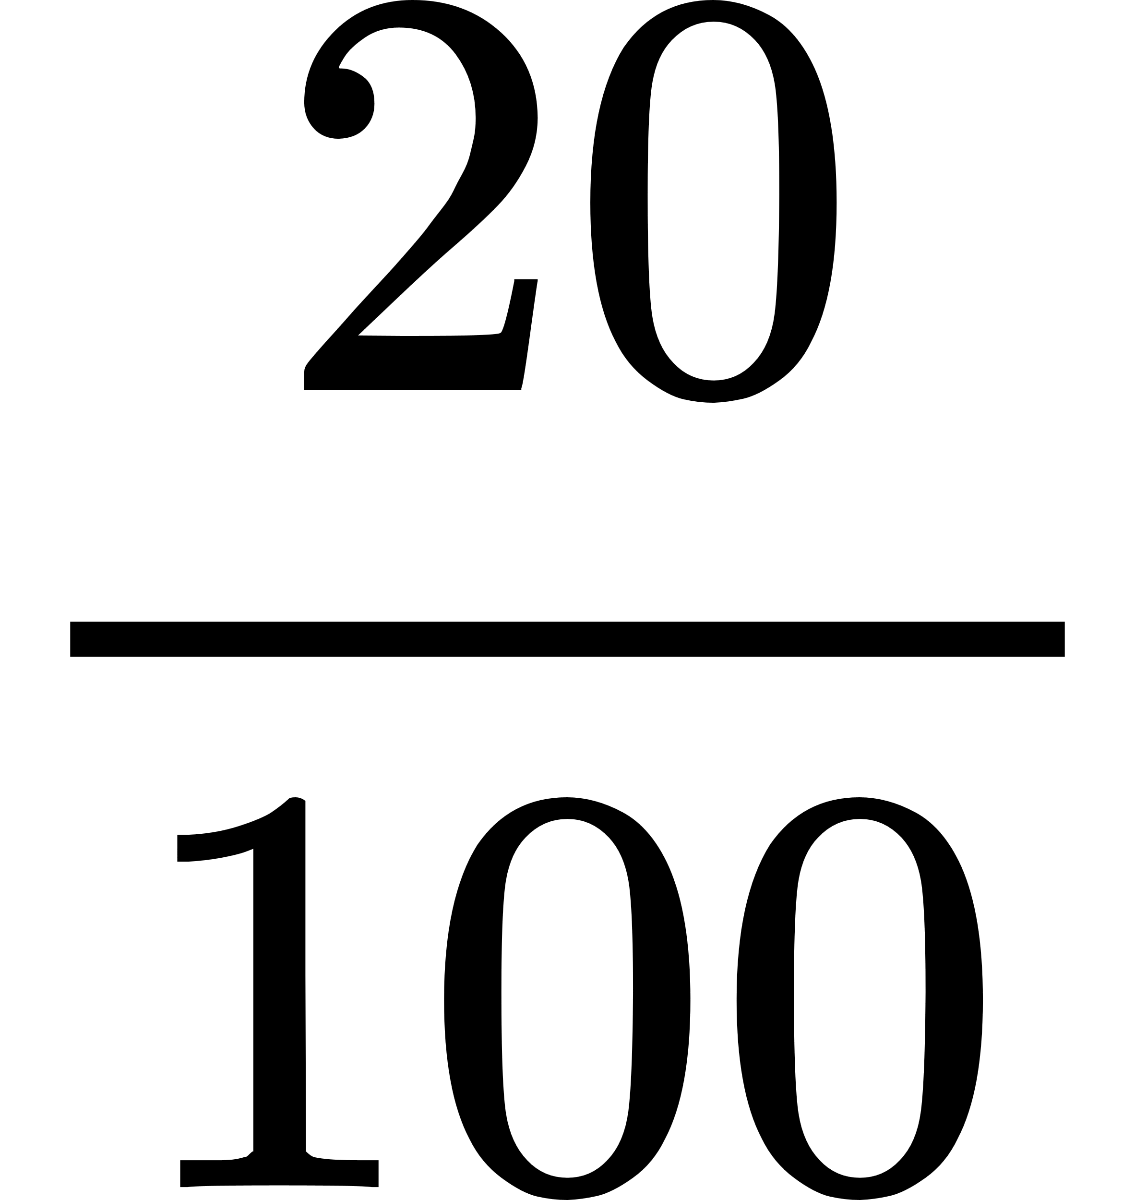
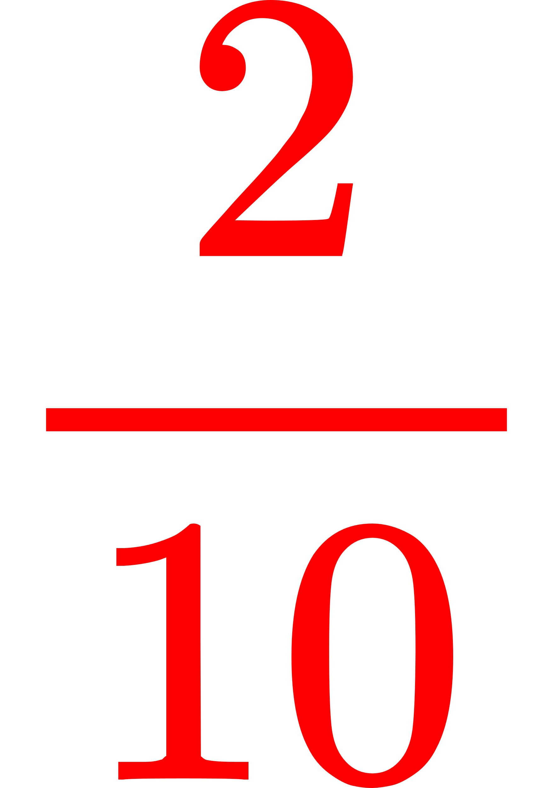
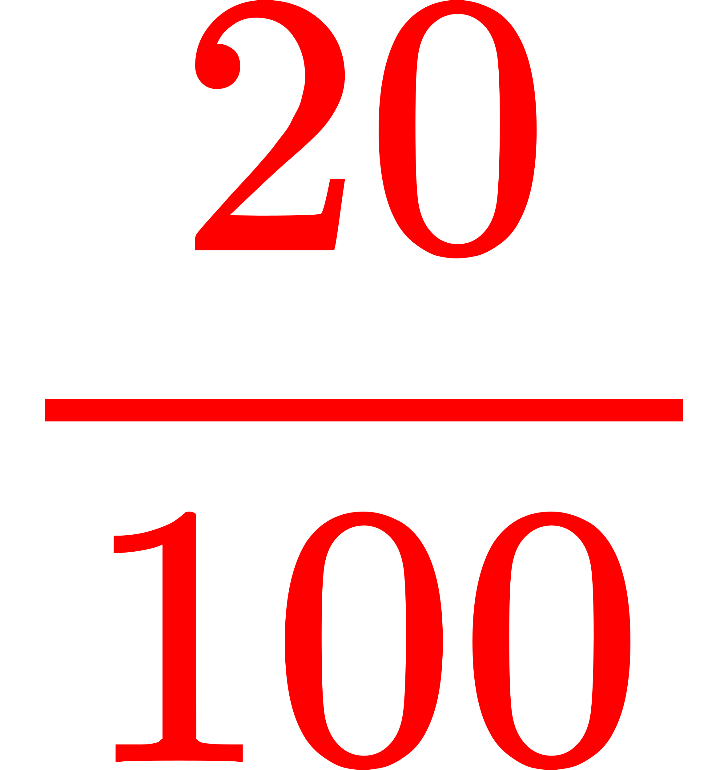
ឧទាហរណ៍ទី១
តើ
និង
មានតម្លៃស្មើគ្នាឬទេ?

Slide 3
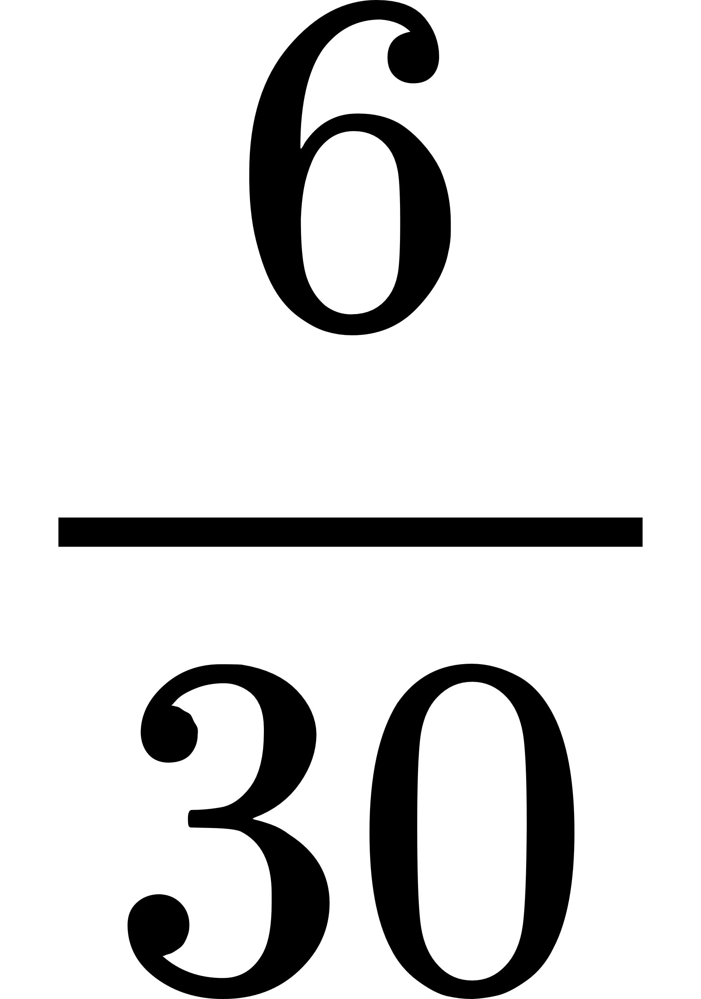
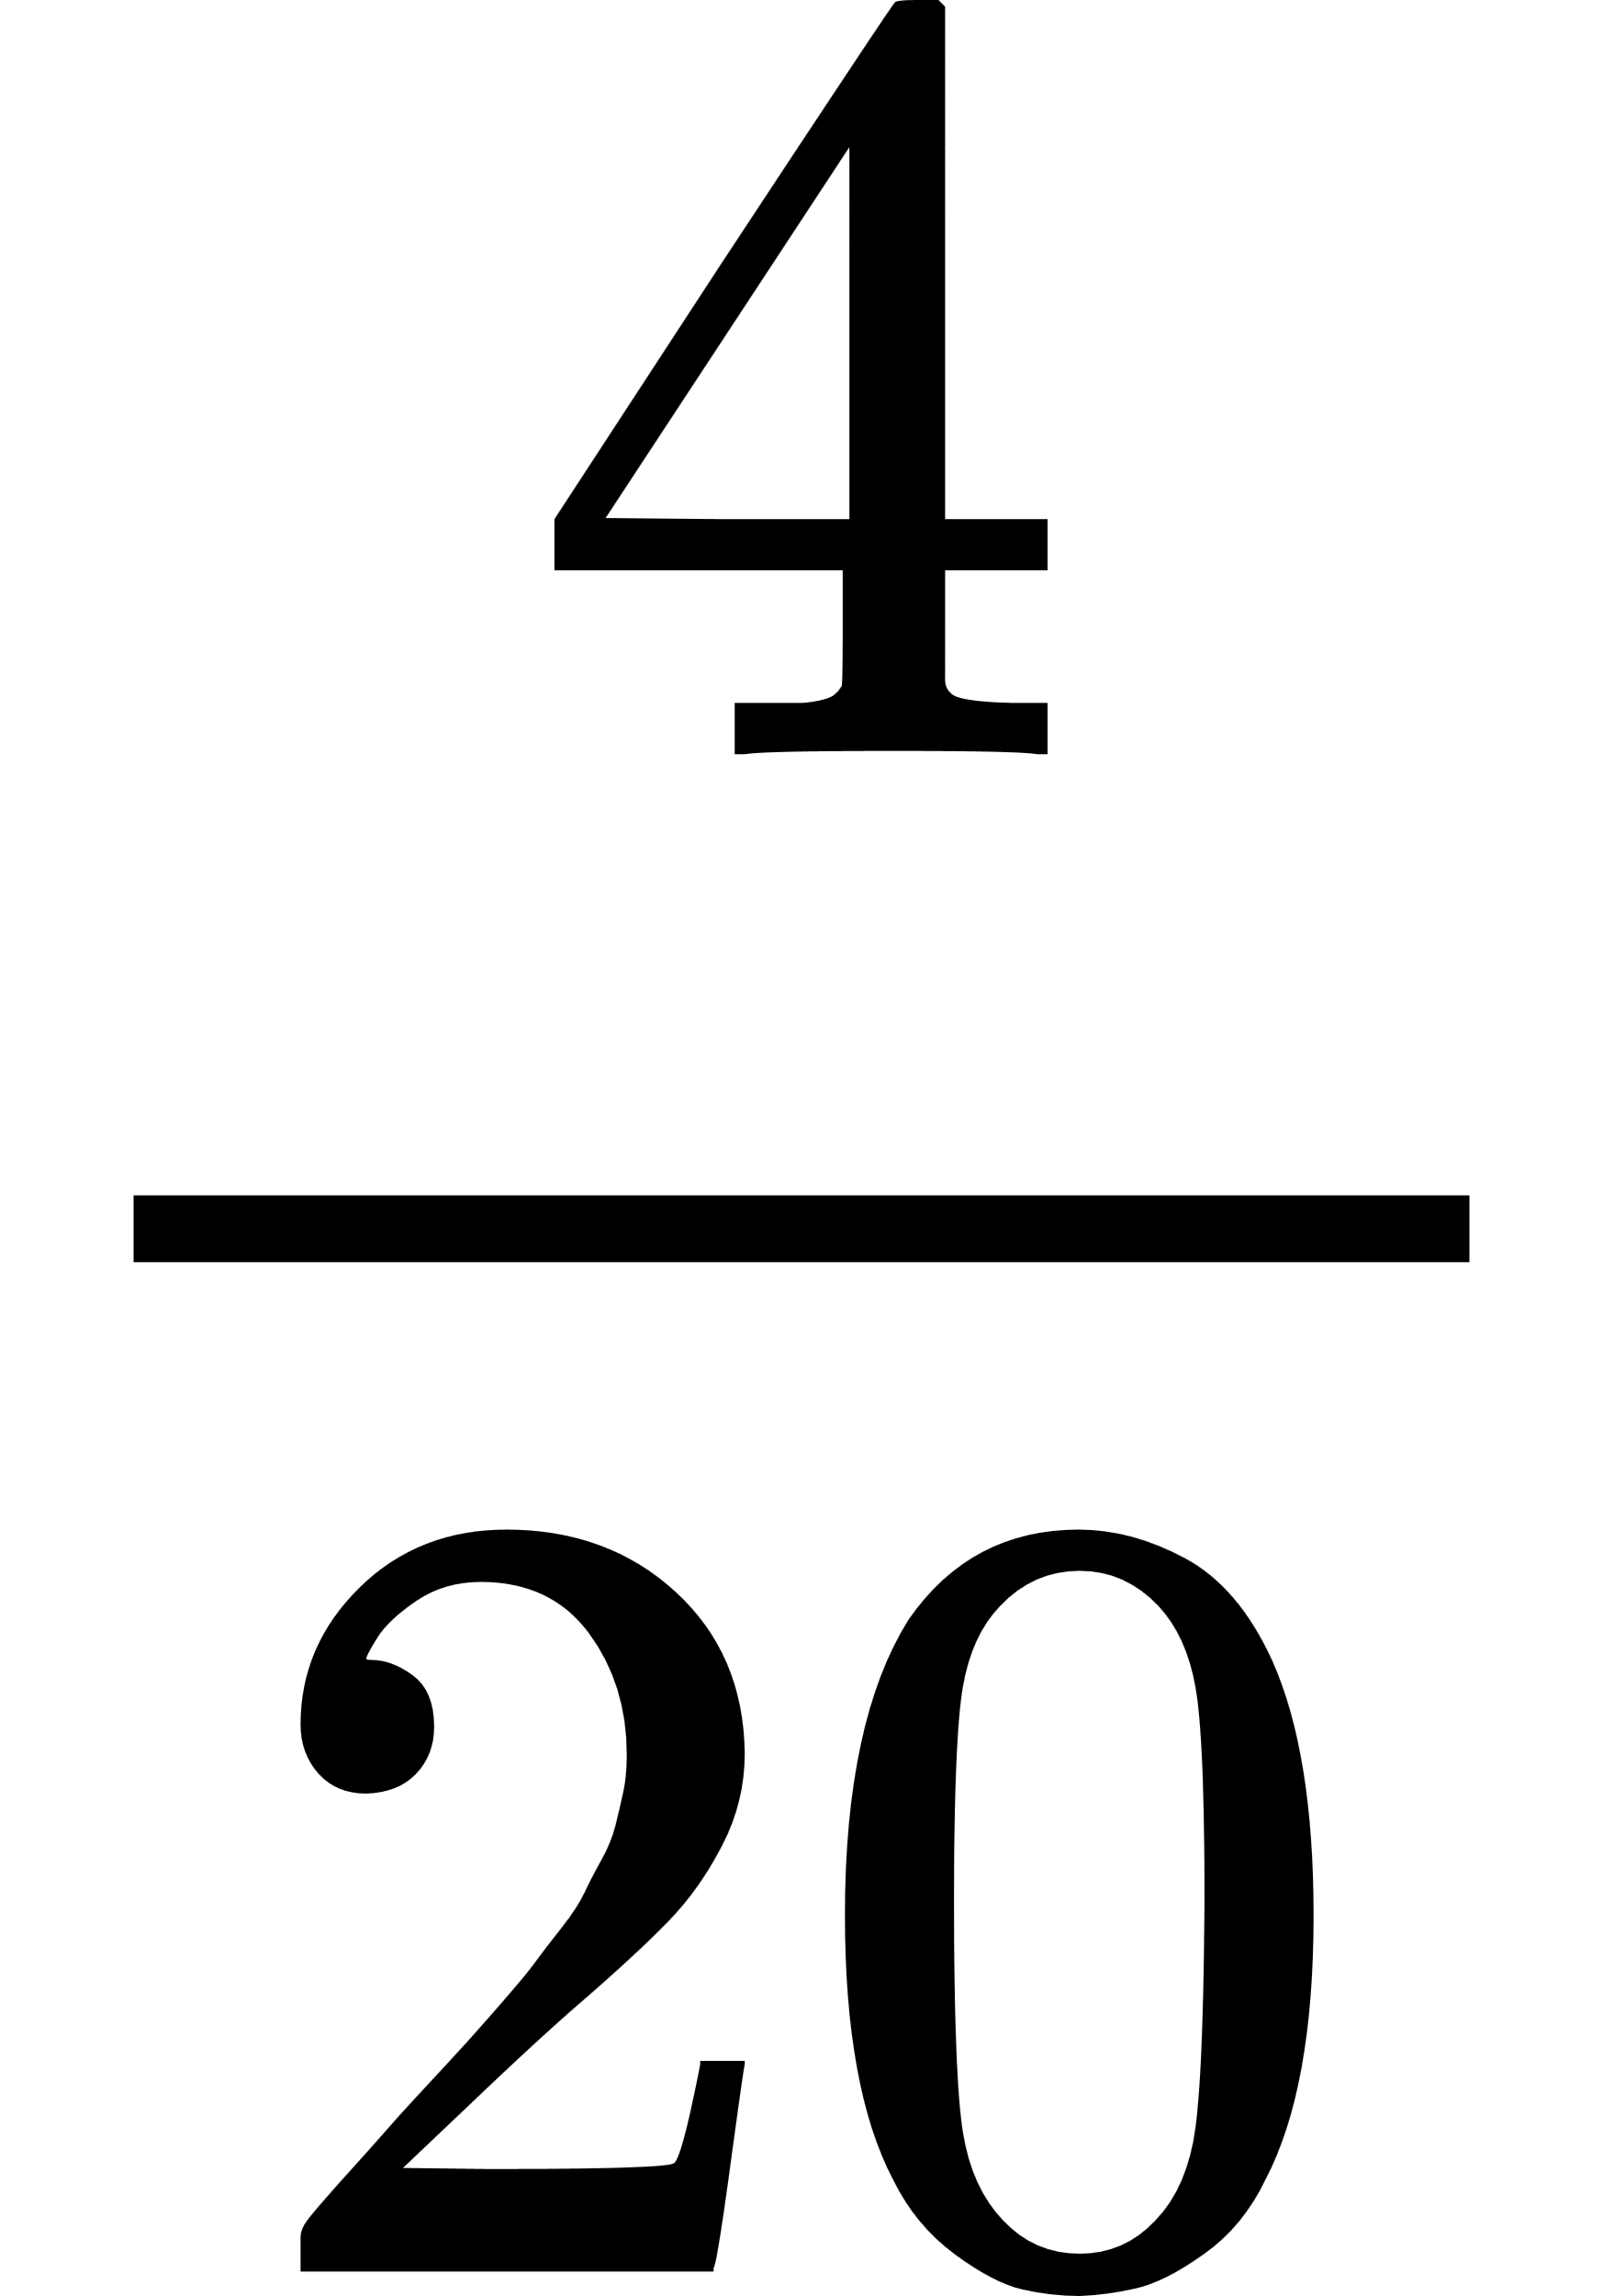
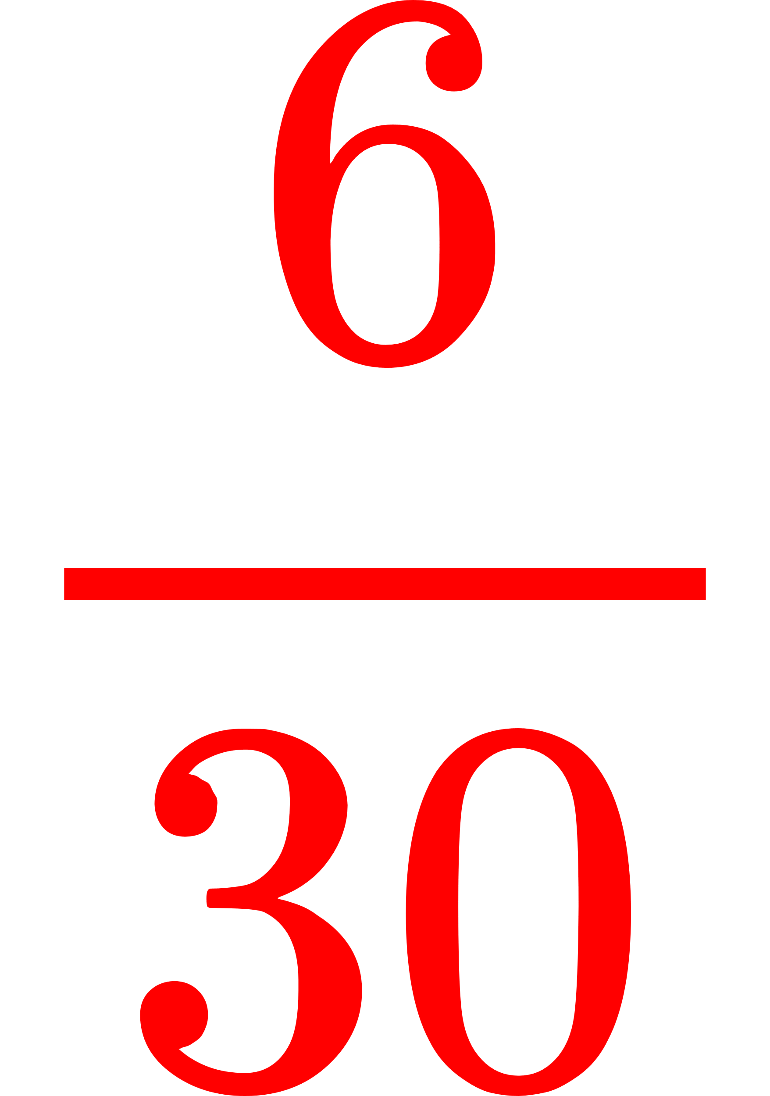
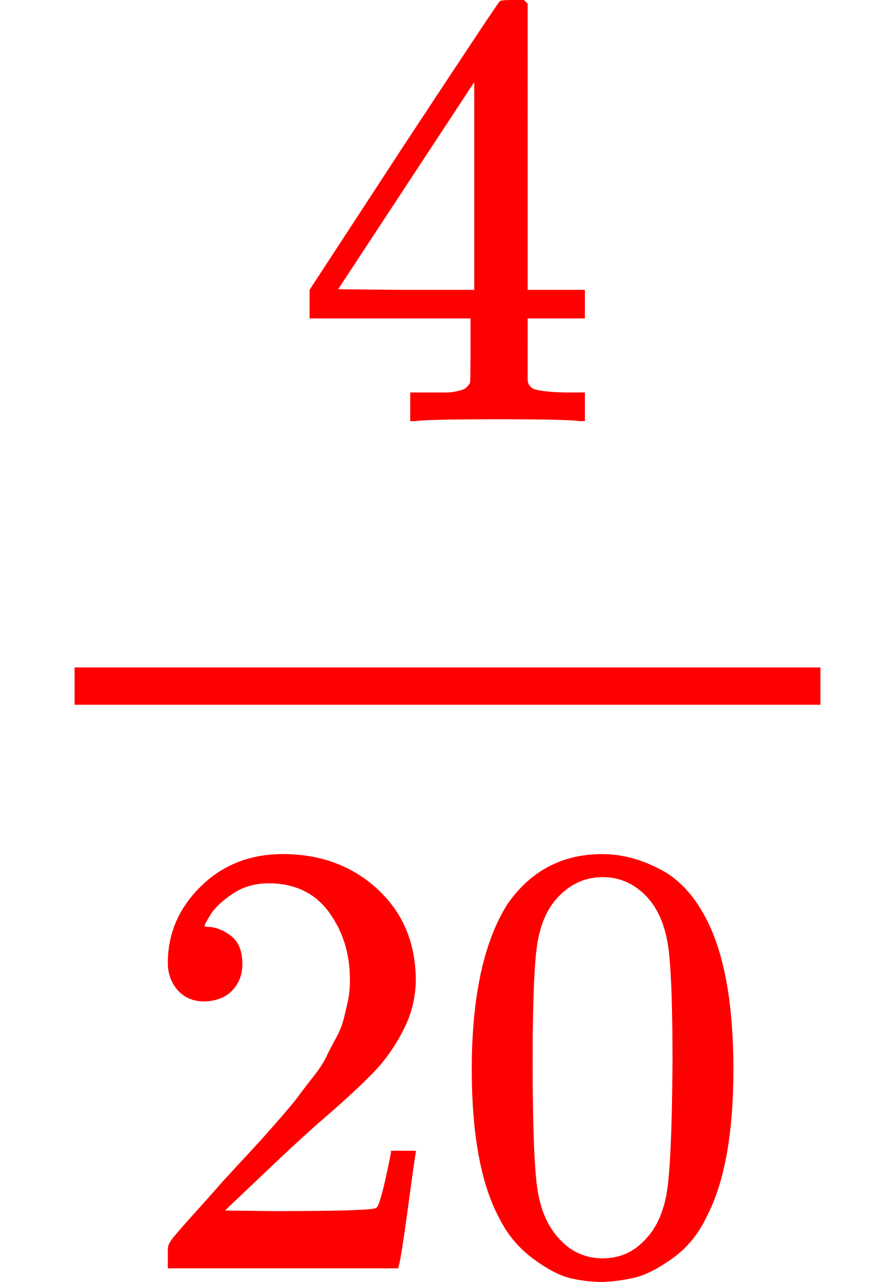
ឧទាហរណ៍ទី២
តើ
និង
មានតម្លៃស្មើគ្នាឬទេ?

Slide 4
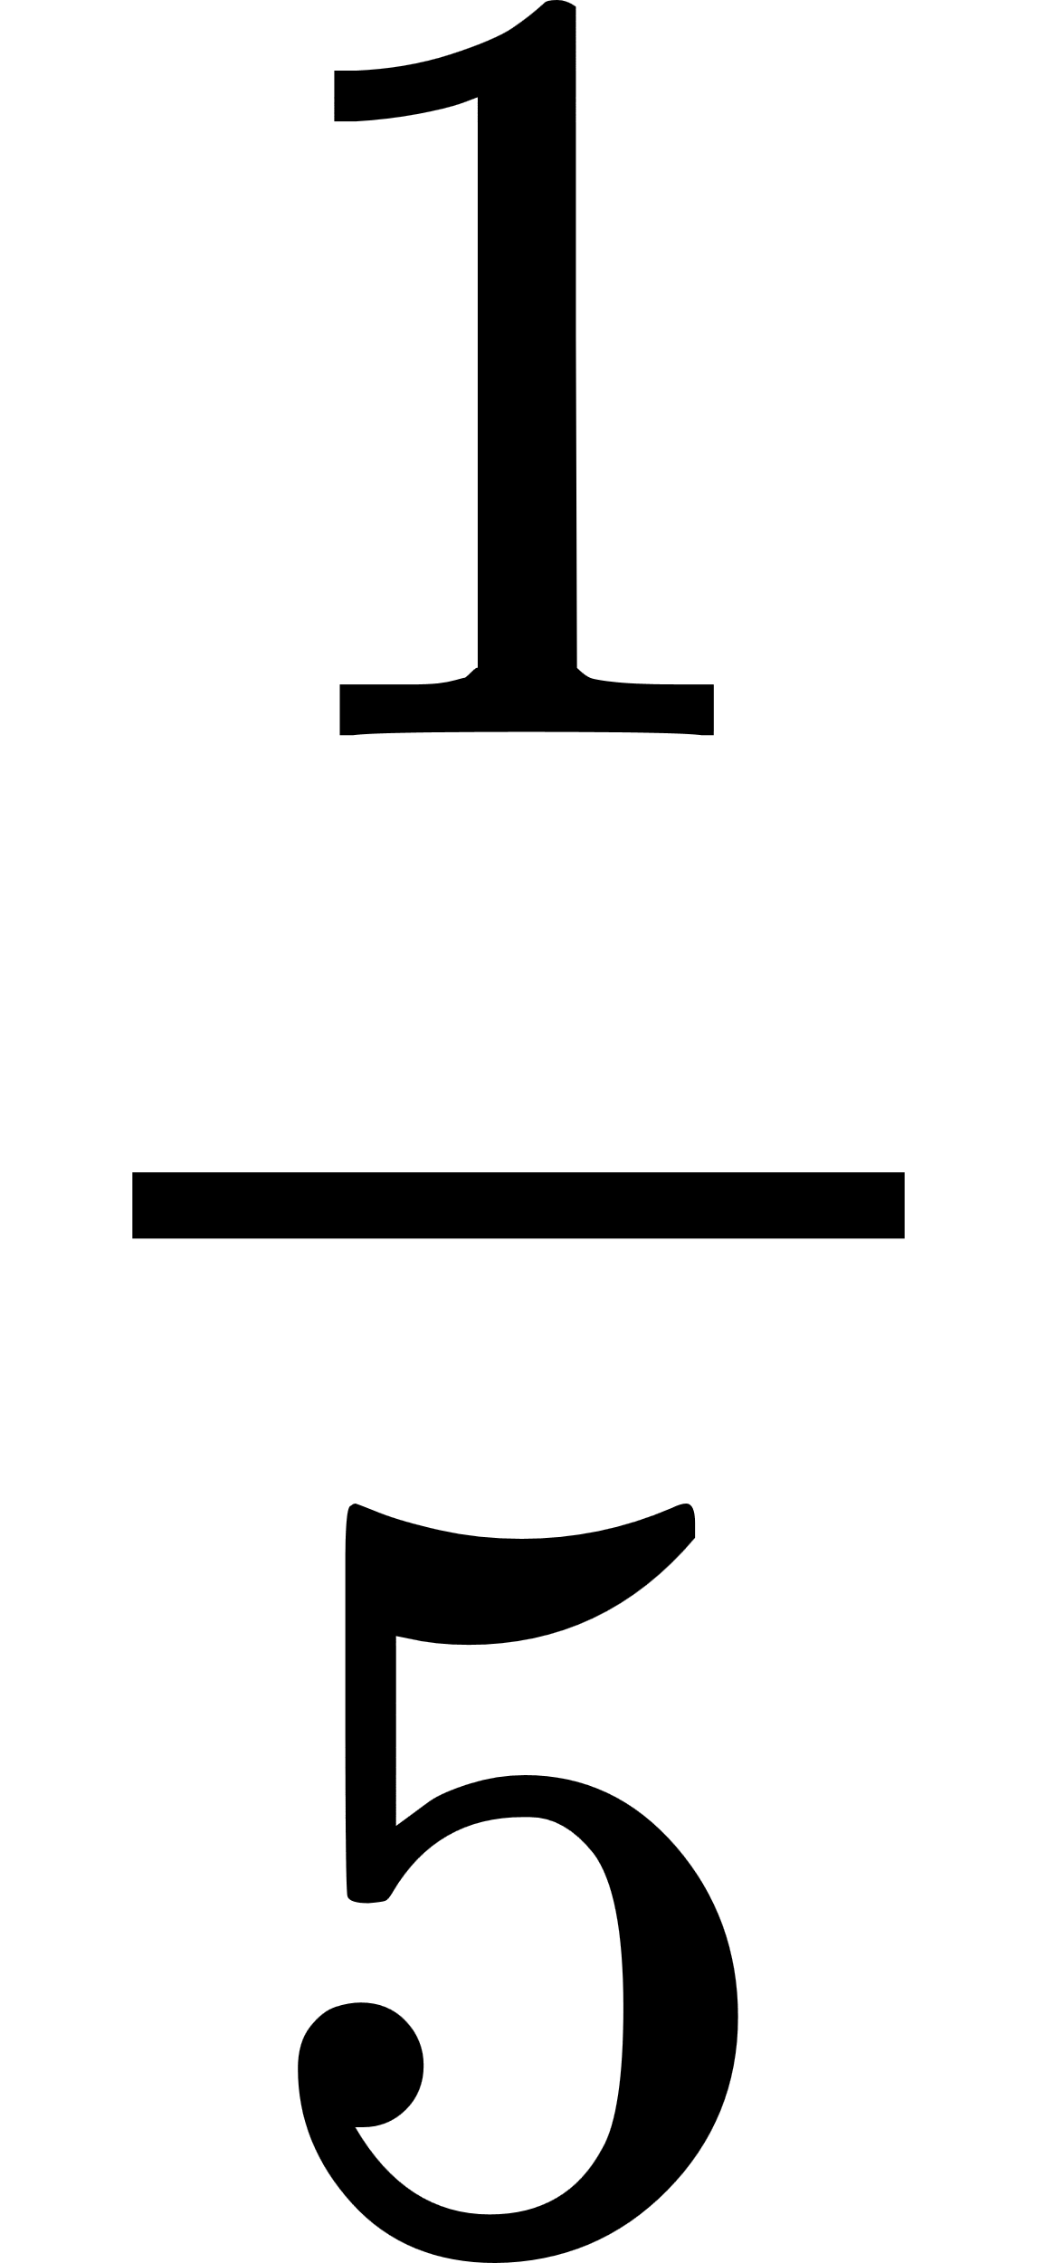
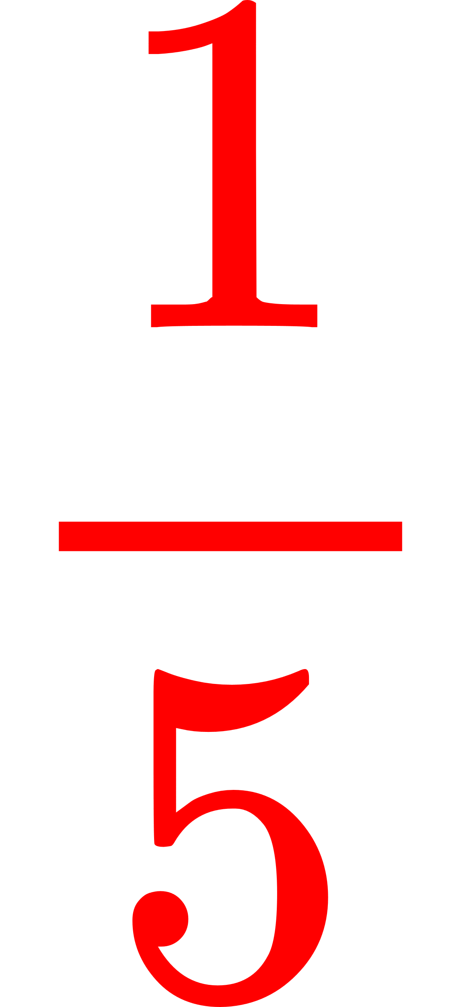
ឧទាហរណ៍ទី៣
តើ
និង
មានតម្លៃស្មើគ្នាឬទេ?

Slide 5
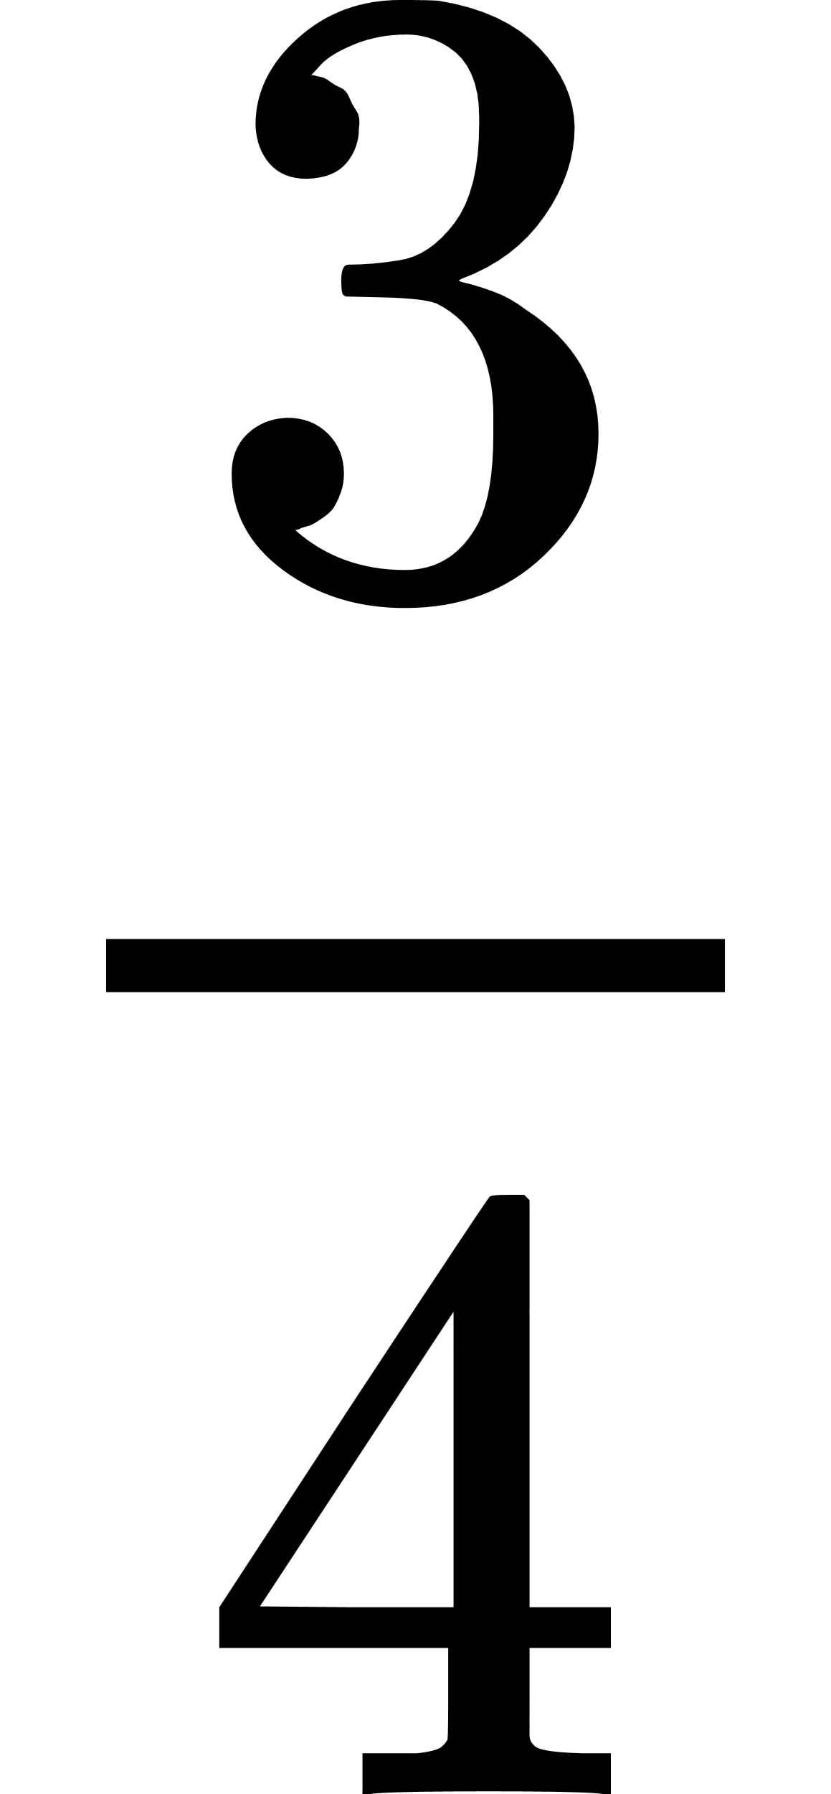
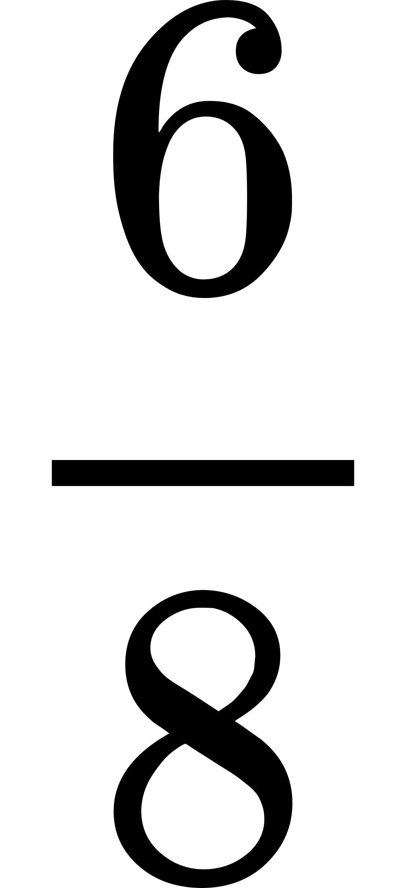
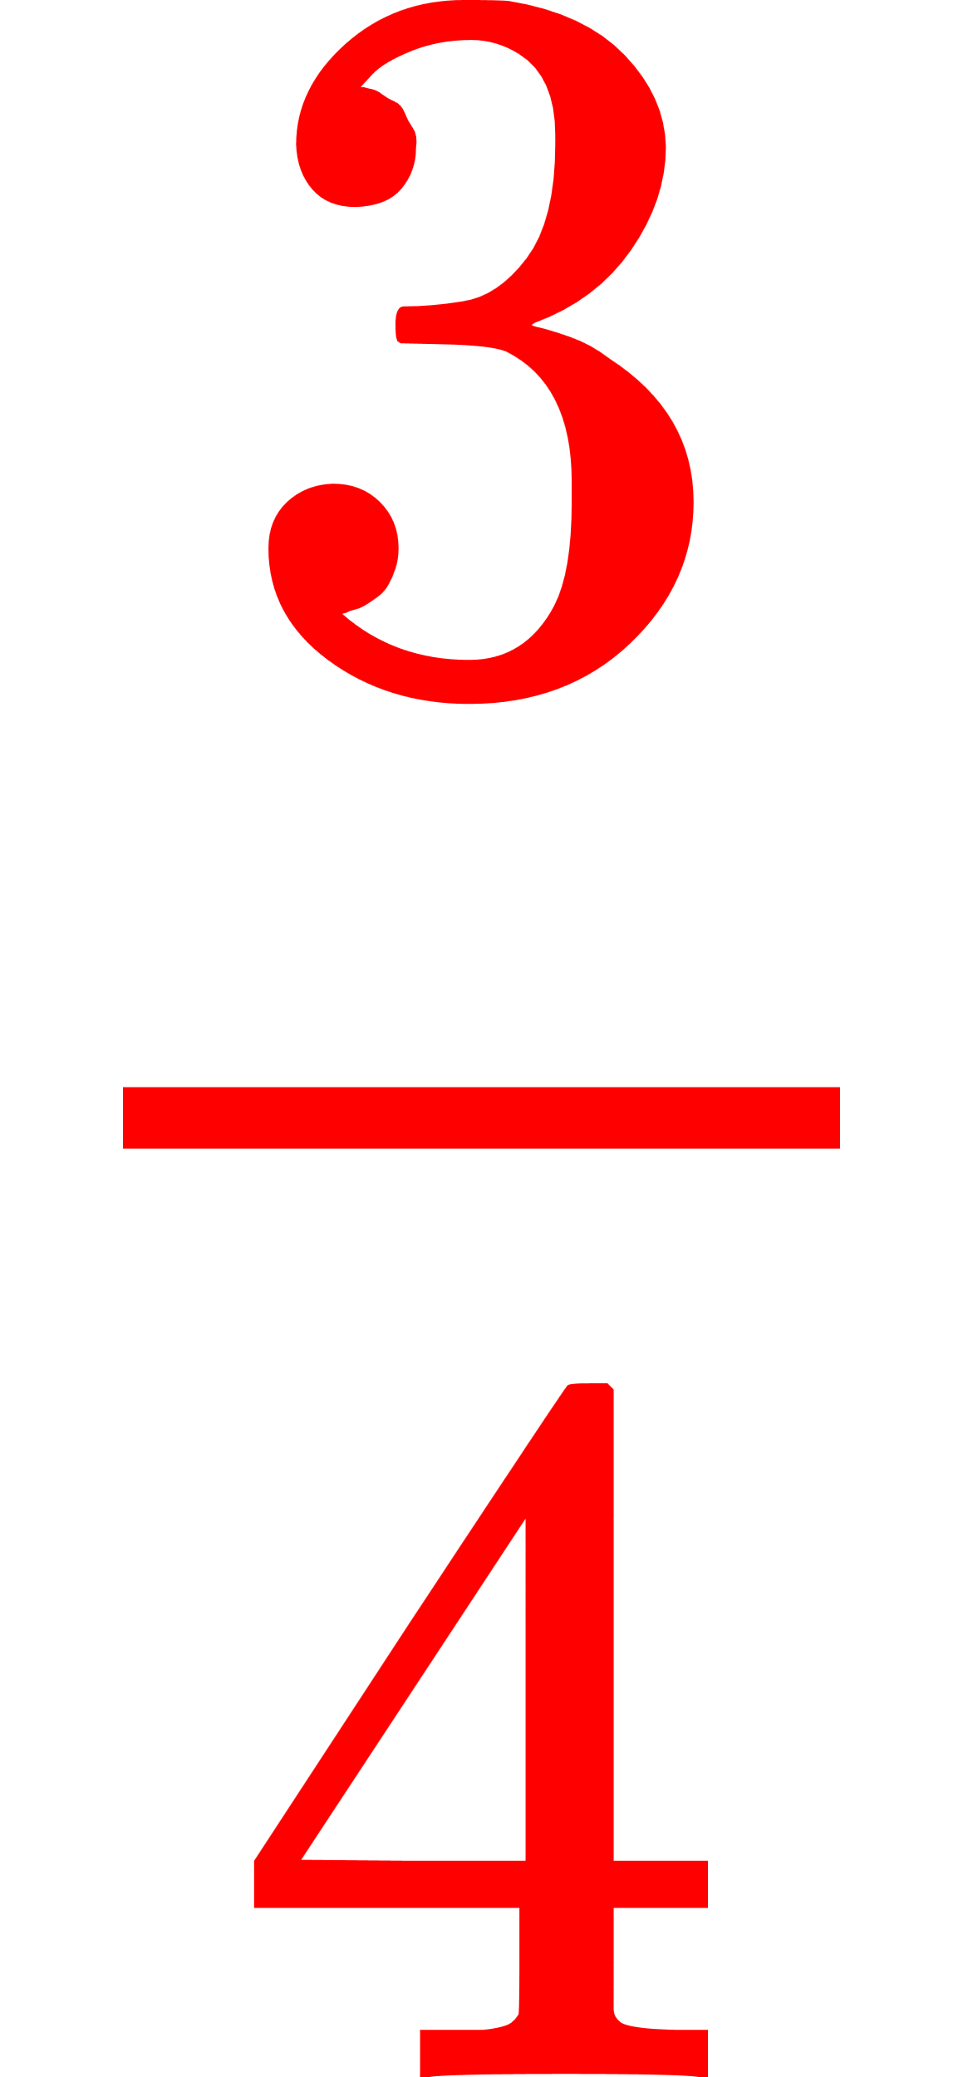
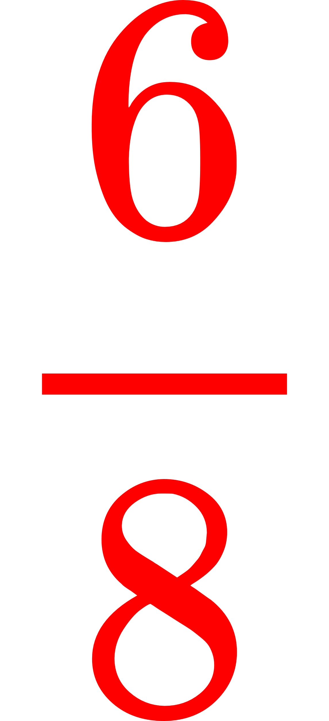
ឧទាហរណ៍ទី៤
តើ
និង
មានតម្លៃស្មើគ្នាឬទេ?

Slide 6
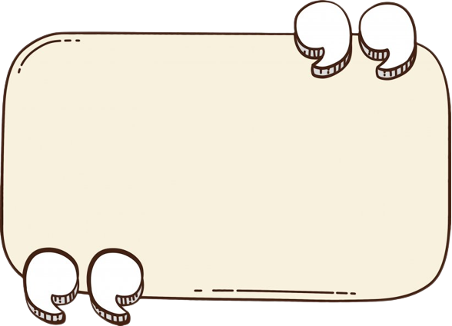

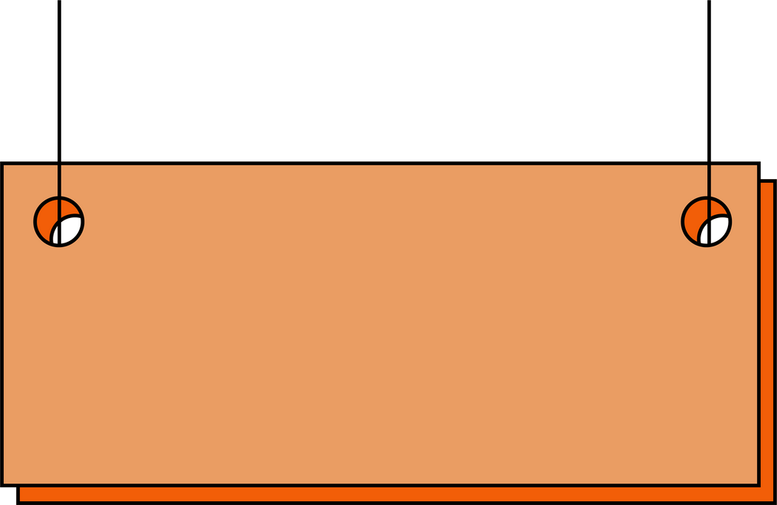
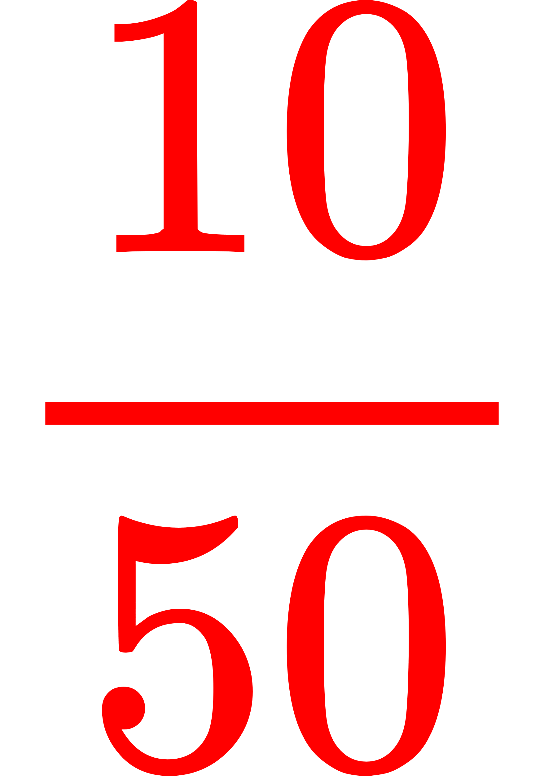
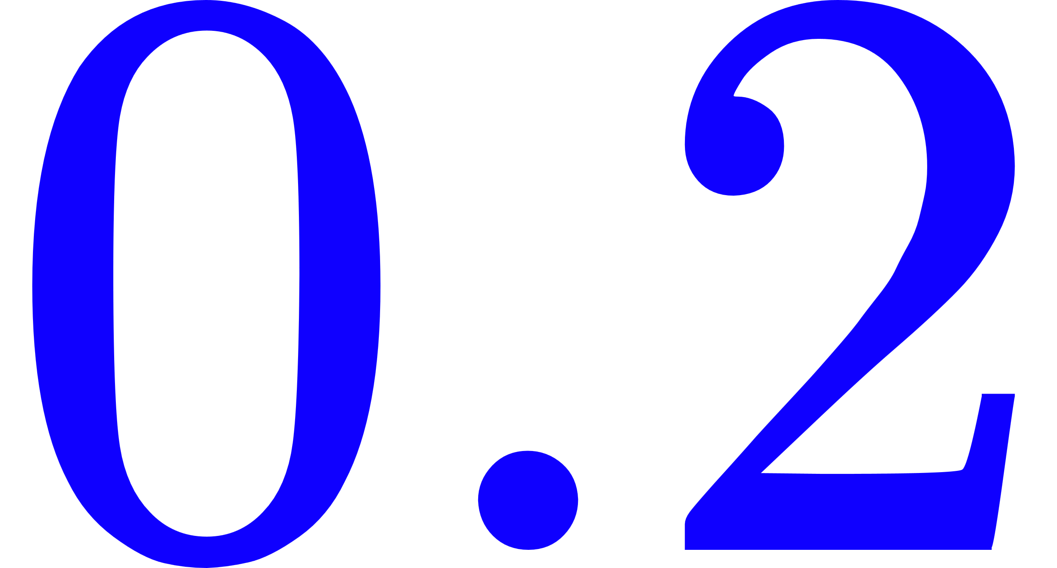
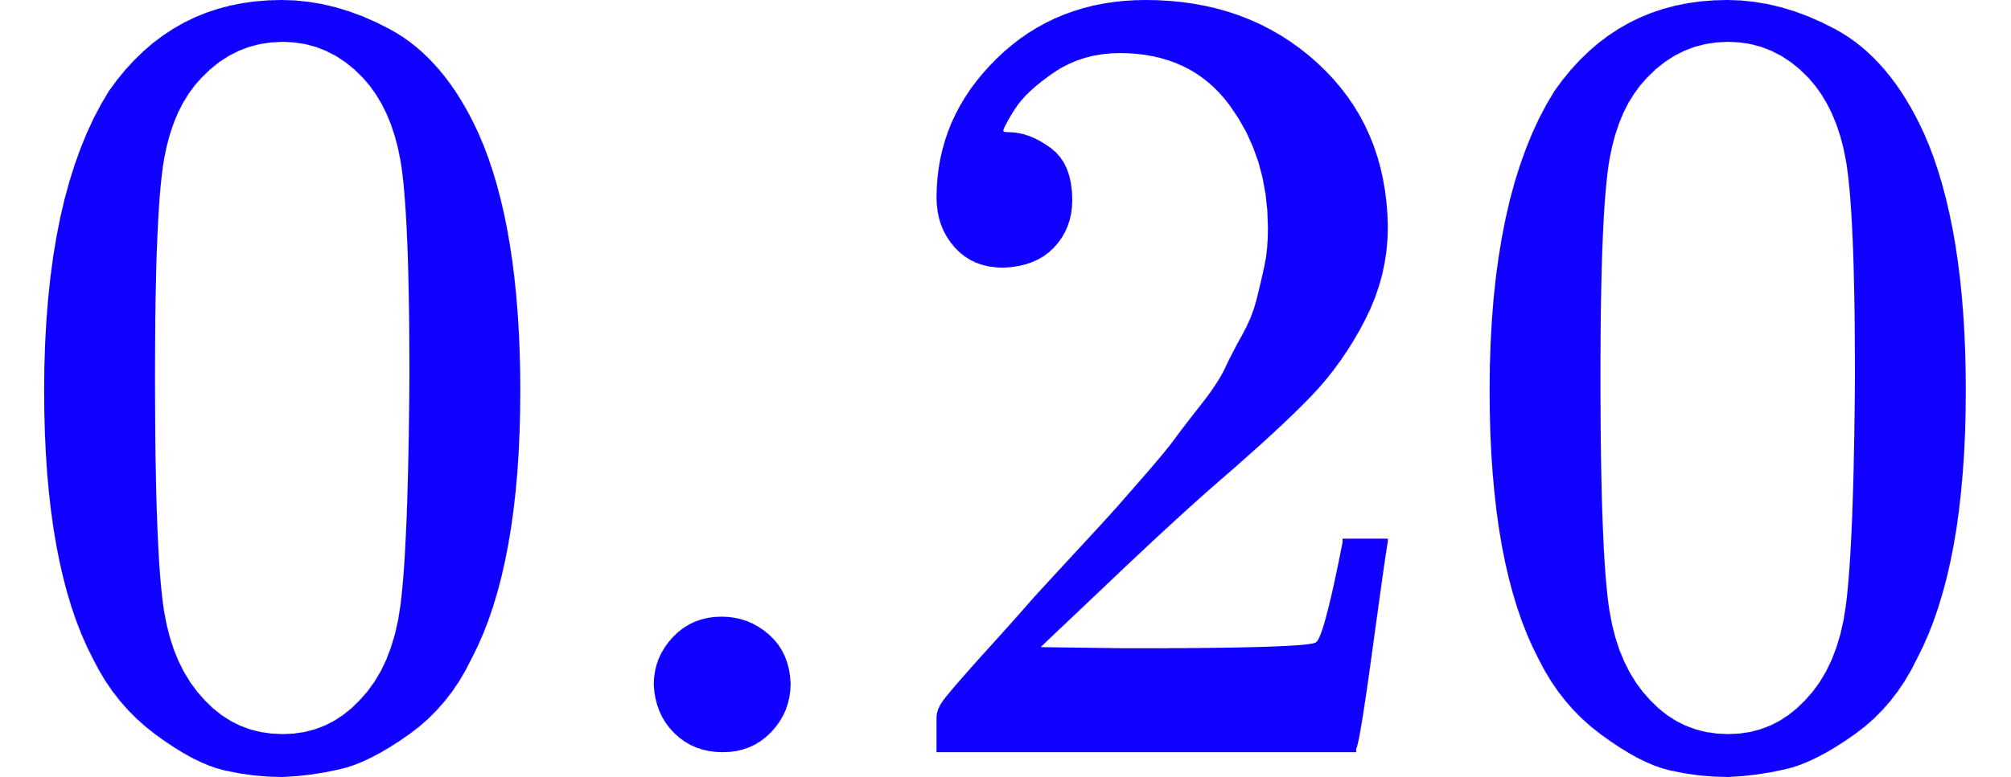
ដំណោះស្រាយ
=
=
0.2
=
=
=
=
0.20

Slide 7
ដំណោះស្រាយ
=
=
0.2
=
=
=
0.2
=

Slide 8
ដំណោះស្រាយ
=
=
0.2
=
=
=
0.2

Slide 9
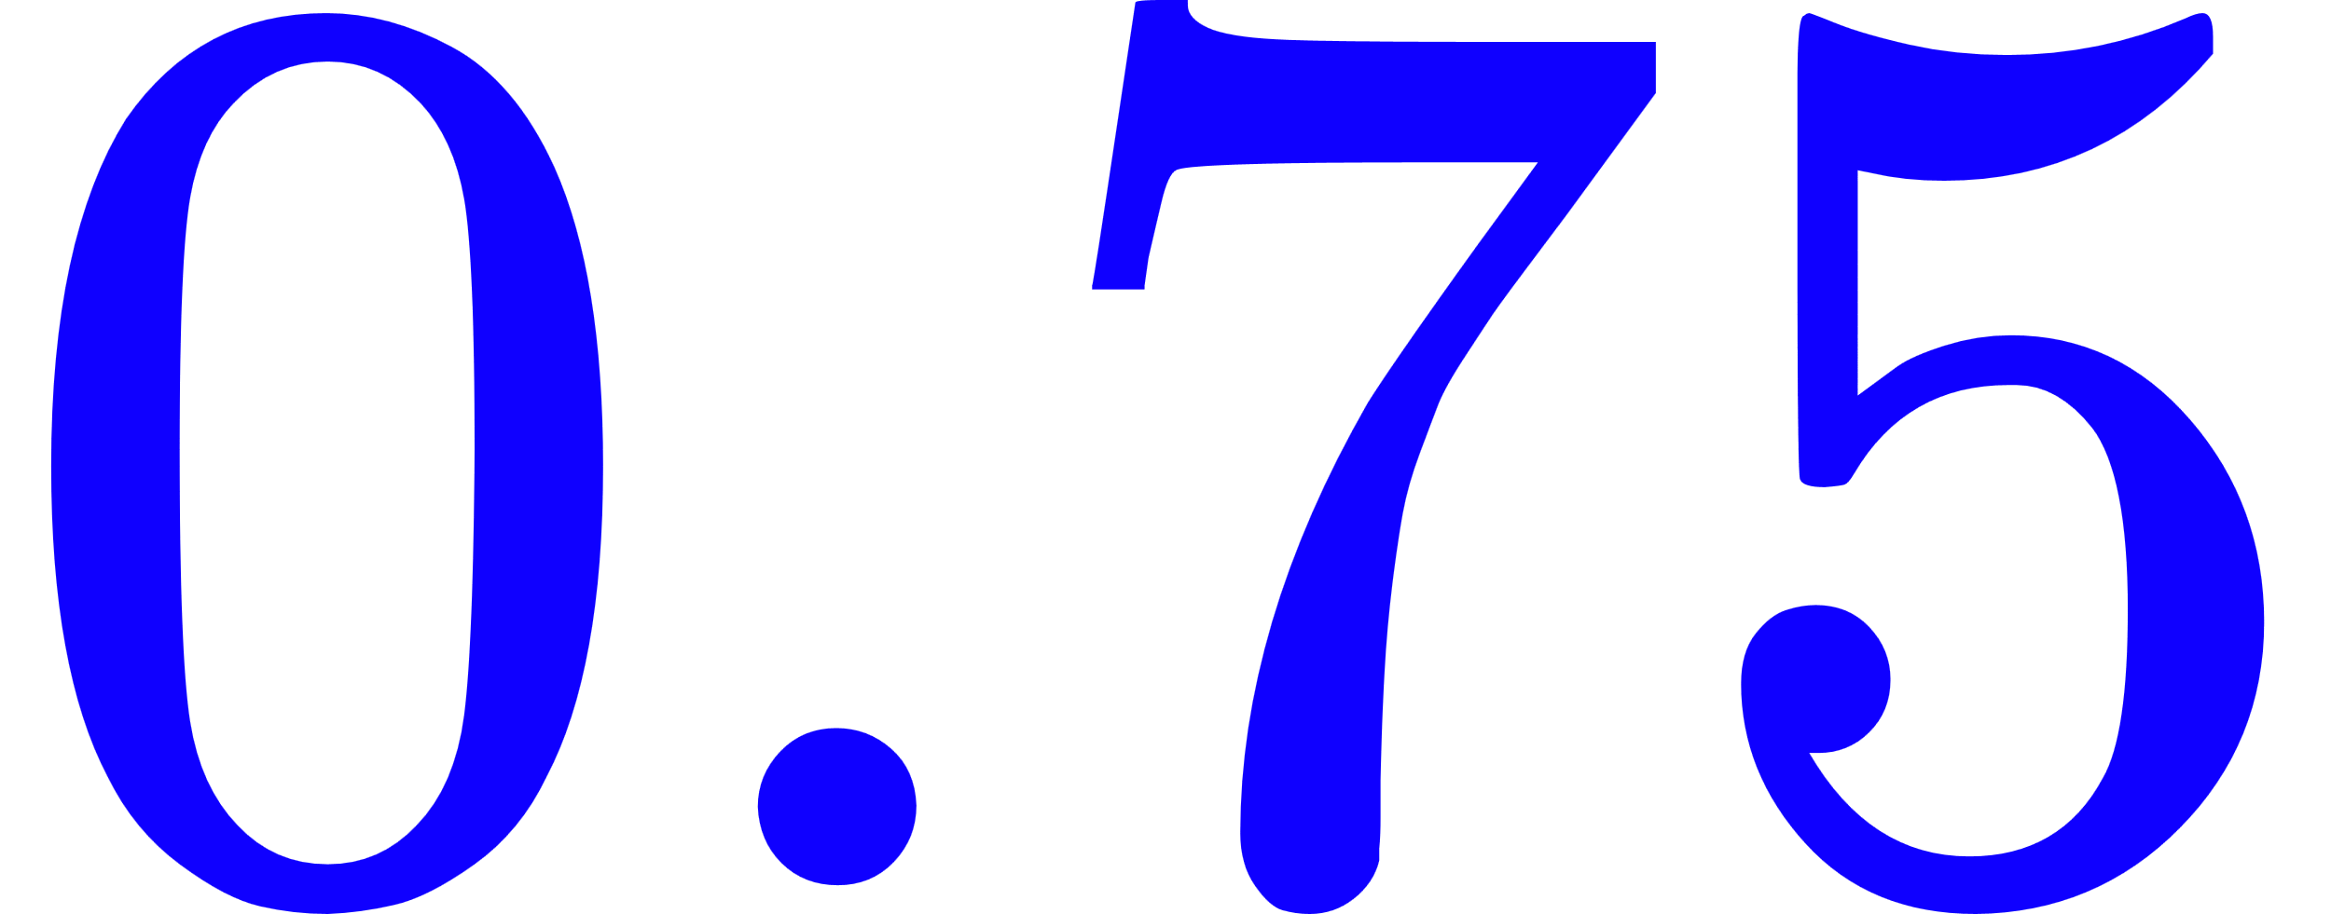
ដំណោះស្រាយ
=
=
0.75
=
=
=
0.75

Slide 10

សំណួរអនុវត្ត
តើ 0.2 និង 0.20 ស្មើគ្នាឬទេ?
=

Slide 11
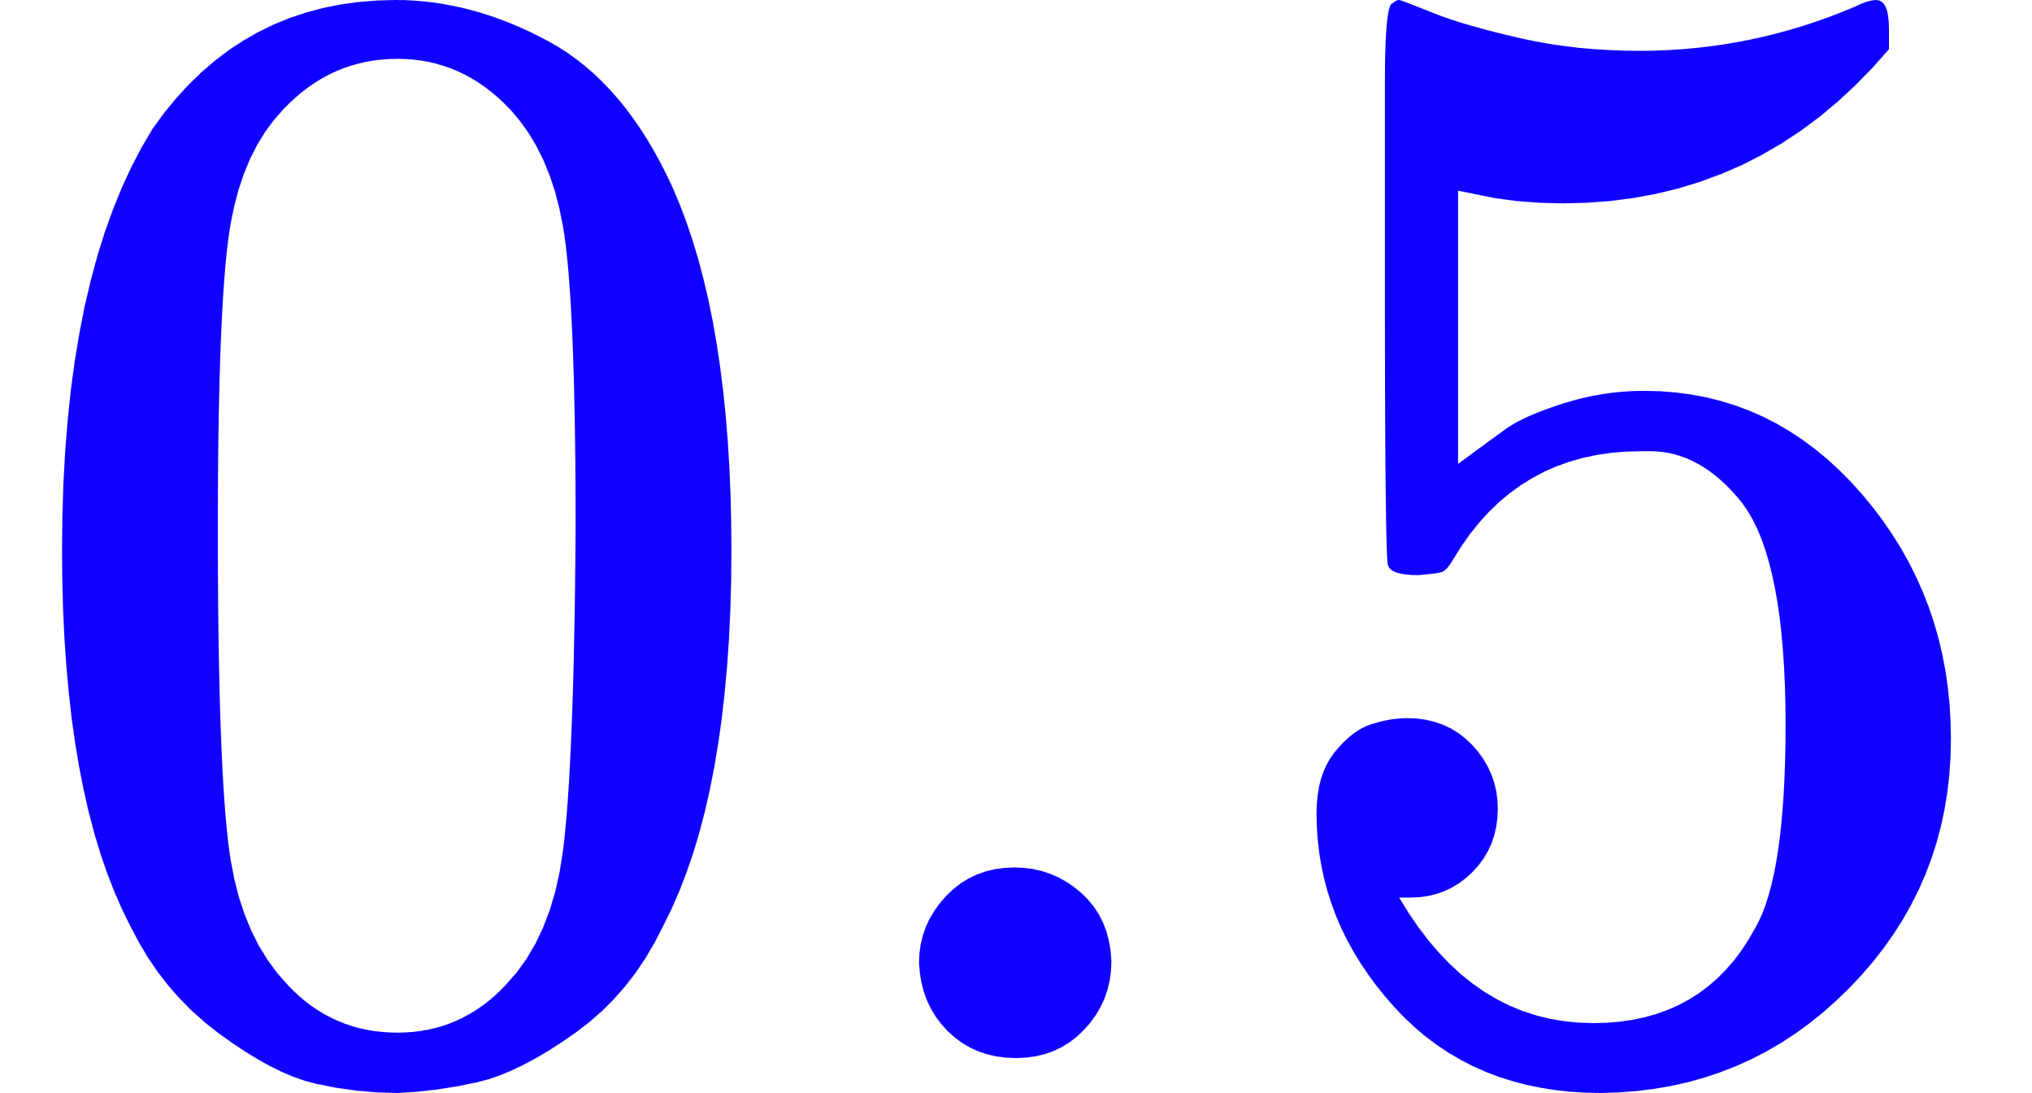
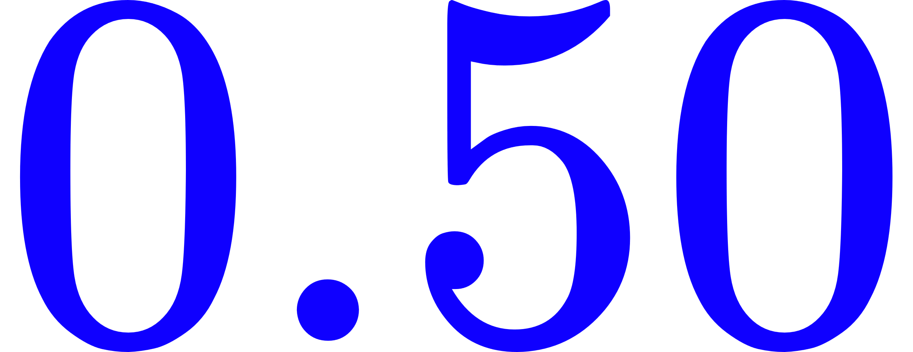
សំណួរអនុវត្ត
តើ 0.5 និង 0.50 ស្មើគ្នាឬទេ?
=

Slide 12
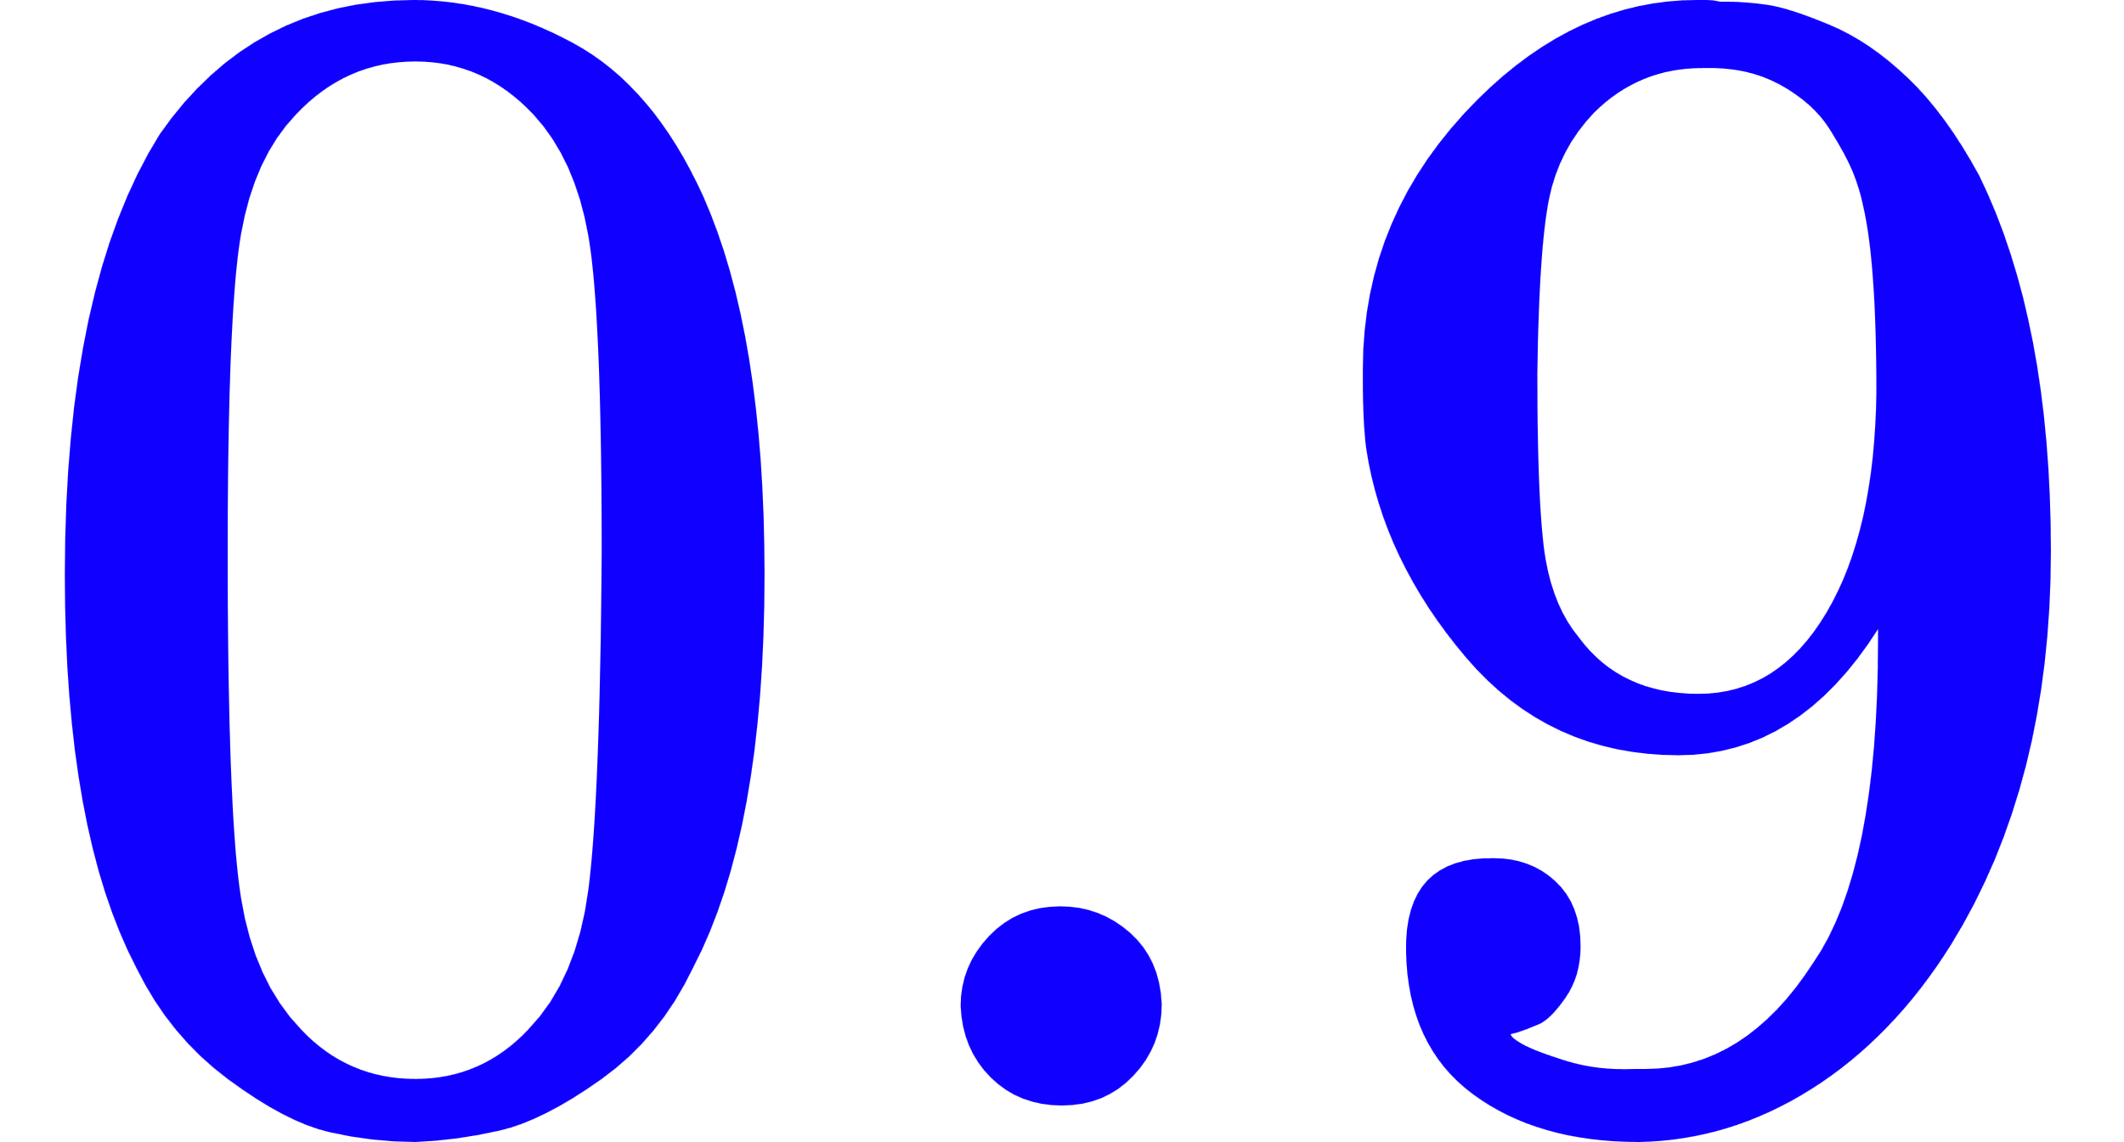
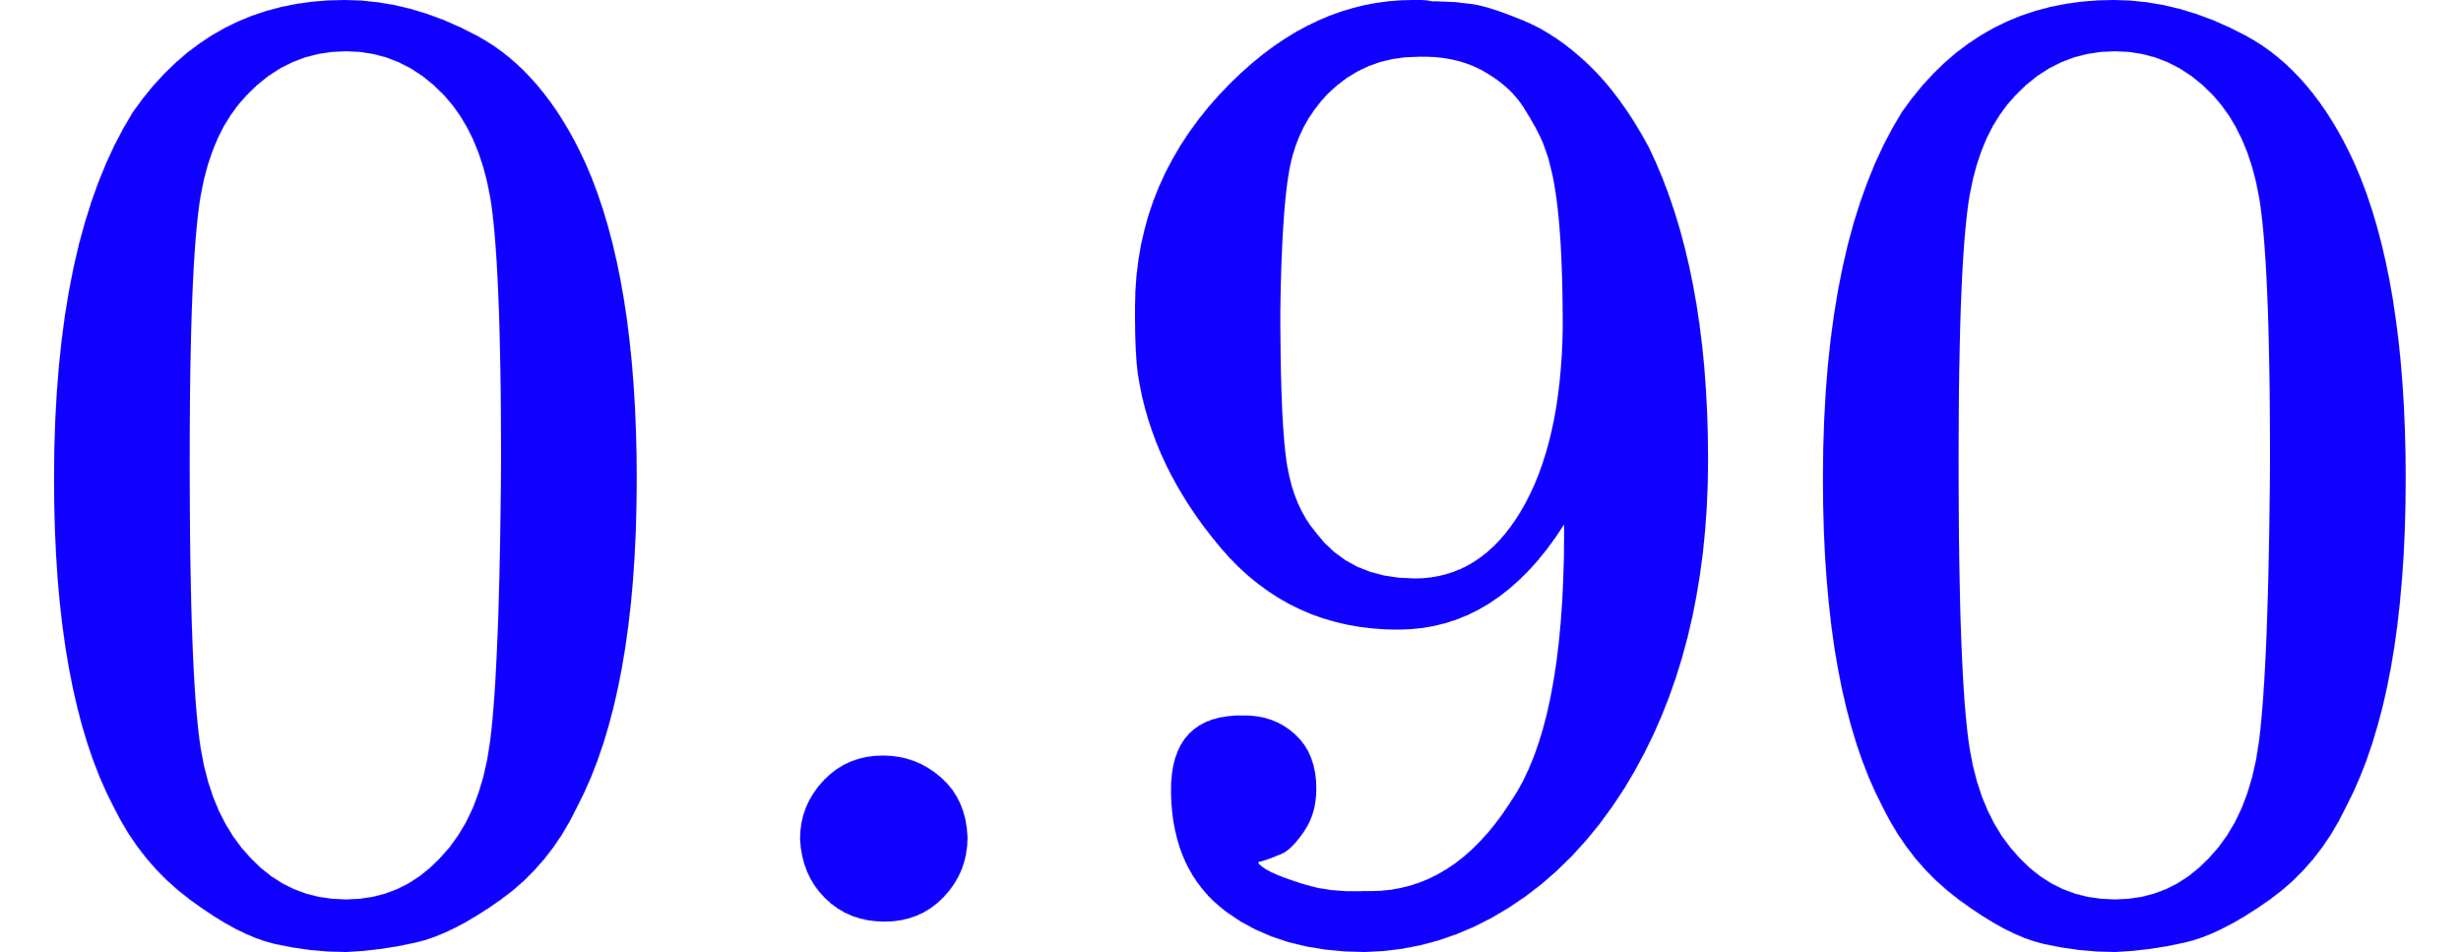
សំណួរអនុវត្ត
តើ 0.9 និង 0.90 ស្មើគ្នាឬទេ?
=

Slide 13
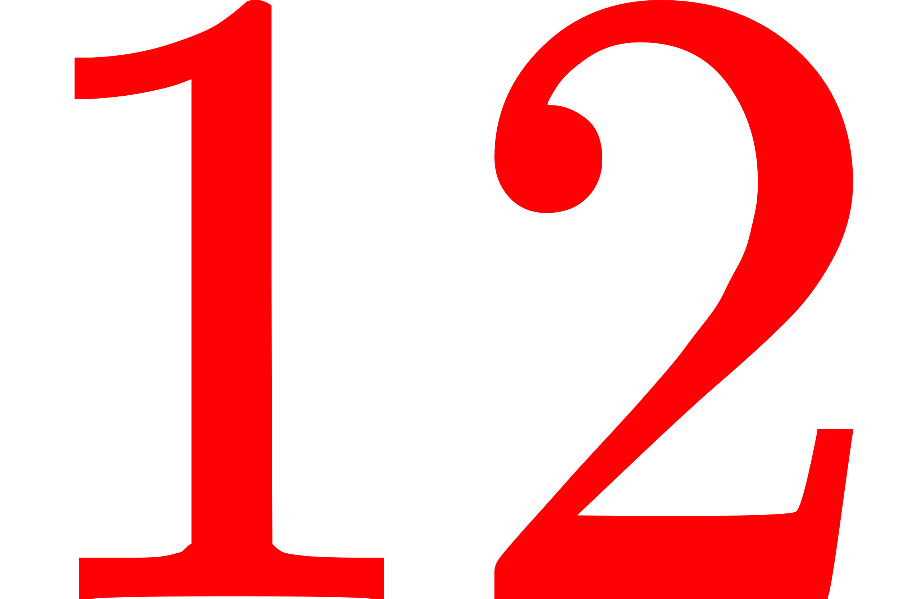
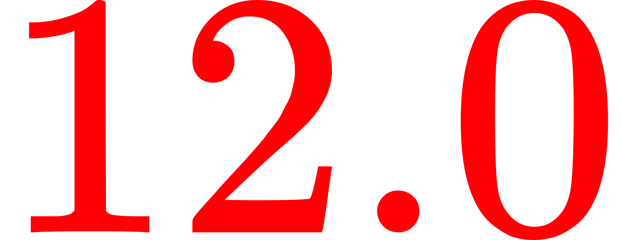
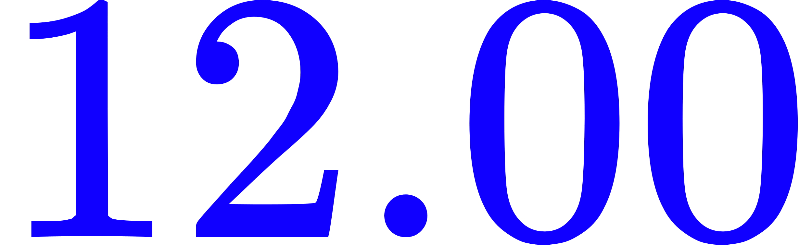
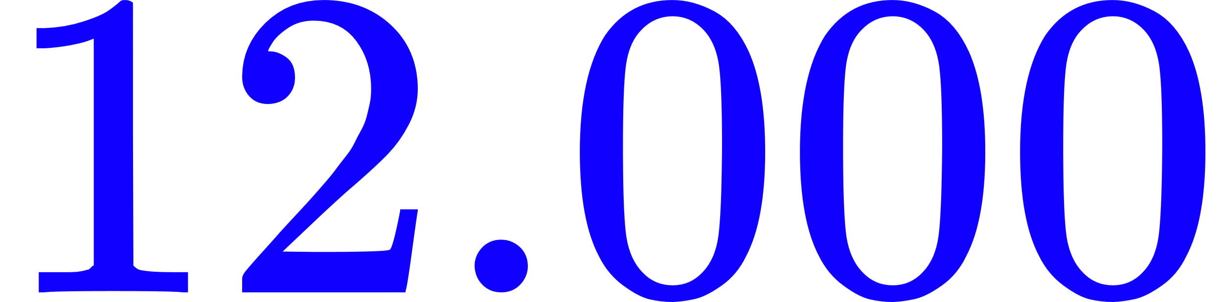
សំណួរអនុវត្ត
តើ 12.00 និង 12.000 ស្មើគ្នាឬទេ?
=
=

Slide 14
សំណួរអនុវត្ត
តើ 12.00 និង 12.000 ស្មើគ្នាឬទេ?
=

